Slide 1
Tuần 30
Bài 85: Luyện tập– Tiết 2
TOÁN 2
Tập 2

Slide 2



Tính
1
209
376
597
122
143
48
625
7
+
+
+
+

Slide 3
Đặt tính rồi tính:
2
285 + 507
164 + 53
216 + 8
285
164
216
+
+
+
507
53
8
792
217
224
318 + 142
248 + 25
159 + 6
318
248
159
+
+
+
142
25
6
460
273
165

Slide 4




Chọn kết quả đúng với mỗi phép tính:
3
485 + 243
880 + 20
562 + 9
248 + 13
728
261
900
571

Slide 5


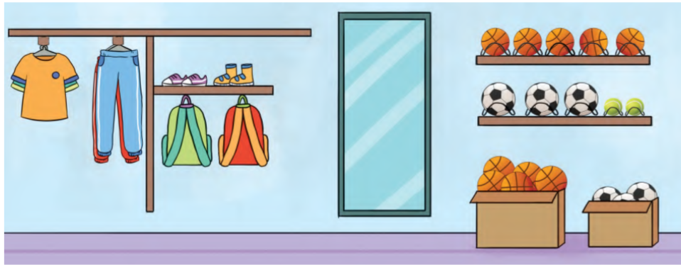
Tính
Một cửa hàng bán đồ thể thao đã nhập về 185 quả bóng đá, số bóng rổ cửa hàng nhập về nhiều hơn bóng đá 72 quả. Hỏi cửa hàng đó đã nhập về bao nhiêu quả bóng rổ?
6
Bài giải:
Cửa hàng đó đã nhập về số quả bóng rổ là:
185 + 72 = 257 (quả)
Đáp số: 257 quả bóng rổ.

Slide 6

DẶN DÒ

